Slide 1
Интерфейс valid/ready
Двойные буфера
Счётчики кредитов

Slide 2
Основные цели
Проверка многопортовой памяти в различных режимах работы
Применение транзакций в системе тестирования

Slide 3
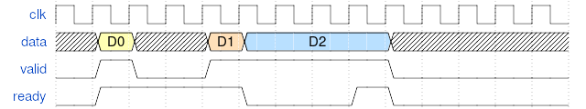
Интерфейс valid/ready
Слово данных считается переданным когда на фронте тактового сигнала установлены оба сигнала: valid и ready

Slide 4
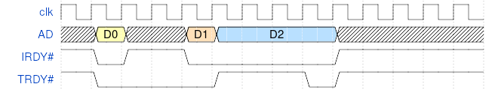
Внешние шины
Подобный интерфейс используется в различных внешних шинах, таких как ISA, PCI, Compact Flash
На слайде представлен фрагмент временной диаграммы шины PCI. Данные передаются при IRDY#=0 и TRDY#=0
IRDY# = VALID
TDRY# = READY

Slide 5
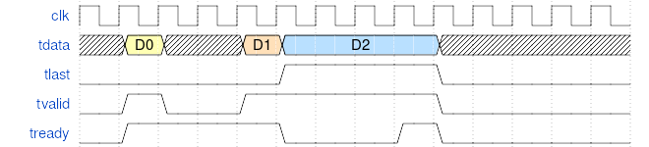
Внутренние шины - AXI STREAM
Дополнительные сигналы (tlast, tuser) передаются по тем же правилам что и tdata:
Передача происходит только при tvalid=1 и tready=1

Slide 6
AXI MEMORY MAP - пять шин
MASTER
W_ADDR
SLAVE
W_DATA
BRESP
R_ADDR
R_DATA
Каждая шина содержит сигналы valid и ready
Передача происходит только при valid=1 и ready=1

Slide 7

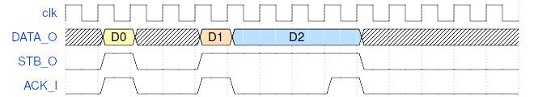
WISHBONE
В спецификации шины не указано что ACK_I может быть изначально в 1
Передача происходит только при STB_O=1 и ACK_I=1

Slide 8
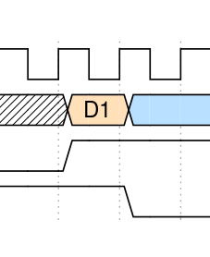
Главная проблема valid/ready
На передатчике сигнал ready должен быть обработан в том же самом такте.
Нет возможности подать сигнал на триггер.

Slide 9
Проблемы для автомата передачи
REG
READY
REG
REG
Как правило существует конечный автомат который передаёт данные на шину.
Сигнал ready должен через некую комбинационную логику попасть на все триггеры автомата.
Это создаёт большие сложности при трассировке цепей

Slide 10
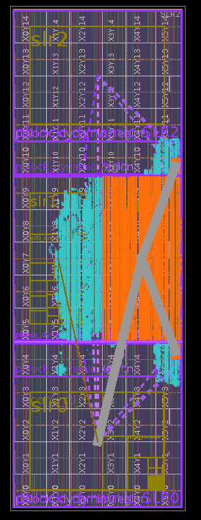
Проблемы длинных передач
Современные кристаллы FPGA и ASIC очень большие.
Связать два узла которые находятся в разных концах кристалла без дополнительной буферизации невозможно.
На слайде ALVEO U200

Slide 11
Вариант 1 — распространение o_ready
Приёмник
данных
REG_0
REG_1
i_ready
o_ready
Как правило — приёмник формирует сигнал готовности к приёму данных
Сигнал o_ready поступает на все стадии конвейера.
Недостаток — проблемы с трассировкой

Slide 12
Проблемы каскадного соединения
data0
COMP_0
i_rdy o_rdy
data1
COMP_1
i_rdy o_rdy
data2
COMP_2
i_rdy o_rdy
data3
valid0
valid1
valid2
valid3
ready0
ready1
ready2
ready3
Вполне возможна ситуация когда в каждом блоке сигнал i_rdy формируется через комбинационную схему с участием o_rdy.
В этом случае для сигнала ready0 будет синтезирована очень большая комбинационная схема и будут проблемы при трассировке
github — пример cascade

Slide 13
Пример — downsizing и upsizing
AXI Stream
256 бит
REG
UP
DN
UP
DN
REG
256
512
256
512
256
256
Трассировка примера в системе Vivado 2021.1
REG — IP Core из каталога Vivado: AXI4 Stream Reg Slice
Синтез для Kintex Ultrascale+ KU3P
Тактовая частота 666 МГц

Slide 14
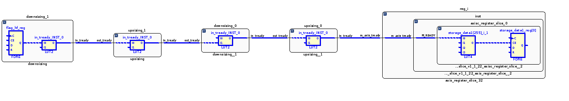
Пример — downsizing и upsizing
Комбинационная схема для сигнала out_ready проходит через все компоненты
Levels: 5
Fanout: 258
Slack: -0.086 ns

Slide 15
Вариант 2 — двойной буфер
Приёмник
данных
REG_0_0
REG_1_0
i_ready
REG_0_1
REG_1_1
A0
A1
o_ready
На каждой стадии конвейера используется двойной буфер.
Комбинационная схема анализирует только сигналы от соседних стадий конвейера.
Недостаток — усложнение логики вычислений

Slide 16
Двойной буфер - разрыв комбинационной схемы
REG
out_data
o_data
i_data
i_valid
o_ready
REG
buf_data
REG
state
o_valid
i_ready
Компонент содержит два регистра данных: out_tdata, buf_tdata
Сигналы i_ready, o_valid - выходы с регистра
Сигналы i_valid, o_ready влияют на каждый бит регистра данных
Плохая буферизация со стороны входа

Slide 17
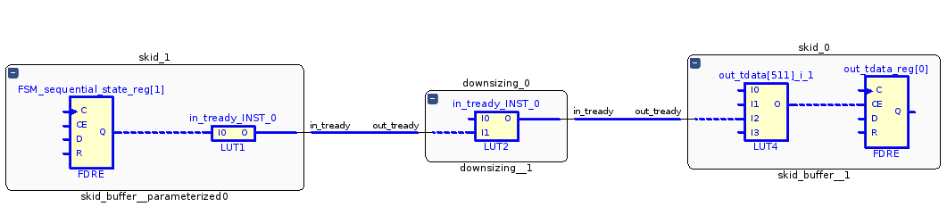
Пример — downsizing, upsizing и skid_buffer
Комбинационная логика ограничена
Levels: 3
Fanout: 512
Slack: 0.322 ns

Slide 18
Как отделить вход ?
REG
reg_data
REG
out_data
o_data
i_data
o_ready
i_valid
SHIFT
buf_data[2]
?
i_ready
REG
state
o_valid
Цель — поставить на входе i_data простой регистр без управления.
Проблема — как сформировать i_ready ?
Априорные данные — сколько слов может быть запомнено если нет чтения

Slide 19
skid_crd — используем счётчик кредитов
REG
reg_data
REG
out_data
o_data
i_data
o_ready
i_valid
SHIFT
buf_data[2]
i_ready
CREDIT
COUNTER
REG
state
o_valid
Новый компонент CREDIT_COUNTER, размерность 3 бита
Начальное значение: 3`b110
При записи слова — счётчик уменьшается на 1
При чтении слова — счётчик увеличивается на 1
i_ready = CREDIT_COUNTER[2]

Slide 20
Вариант 3 — FIFO
i_data
CALC
N stage
FIFO
o_data
Приёмник
данных
i_valid
wr
i_ready
~prog_full
~empty
o_valid
o_ready
N — число стадий конвейера
Какой оптимальный размер FIFO ?
prog_full — флаг почти полного FIFO, как минимум равен N

Slide 21
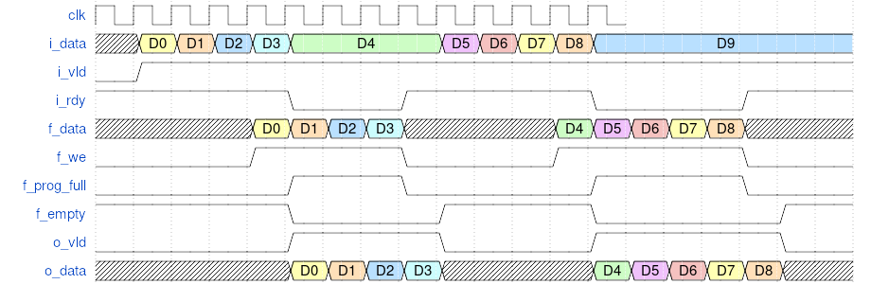
Размер FIFO 4 слова, конвейер 3 такта
При постоянной записи и при постоянном разрешении чтения возникают паузы при работе конвейера.
Оптимальный размер FIFO равен 2N

Slide 22
Вариант 4 — счётчик кредитов
i_data
CALC
N stage
FIFO
o_data
Приёмник
данных
i_valid
AND
wr
~empty
-1 credit
o_valid
credit
counter
+1 credit
AND
i_ready
n!=0
o_ready
Начальное значение счётчика кредитов равно размеру FIFO
Оптимальный размер FIFO равен N
На вход узла CALC подаётся столько данных, сколько есть места в FIFO

Slide 23
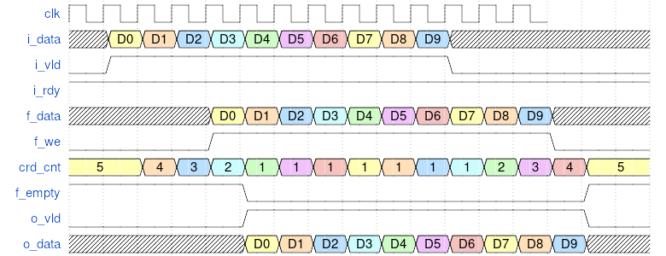
Размер FIFO 5 слов, конвейер 3 такта
Начальное значение счётчика кредитов равно размеру FIFO
Оптимальный размер FIFO равен N+2
На вход узла CALC подаётся столько данных, сколько есть места в FIFO

Slide 24
Счётчик с возвратом кредитов
CALC
N stage
M packet
i_data
FIFO
o_data
Приёмник
данных
i_valid
AND
wr
~empty
-M credit
+(M-P) credit
o_valid
i_ready
credit
counter
AND
n!=0
+1 credit
o_ready
Узел CALC может формировать пакеты для записи в FIFO
Максимальный размер пакета равен M
Размер пакета P известен только через N тактов

Slide 25
Работа кредитного счётчика
Поступают данные на вход.
    Кредитный счётчик уменьшается на максимально возможный размер. (пессимистическая оценка)
    Если счётчик меньше либо равен нулю то приём данных останавливается
Через N тактов узел CALC сообщает реальное число P которое будет записано в FIFO
    Кредитный счётчик увеличивается на число (M-P) (реальная оценка)
Через N тактов узел CALC сообщает реальное число P которое будет записано в FIFO
    Кредитный счётчик увеличивается на число (M-P) (реальная оценка)
Приёмник данных вычитывает слово из FIFO
    Кредитный счётчик увеличивается на единицу
Приём данных разрешён при значении кредитного счётчика больше нуля

Slide 26
Сравнение FIFO и кредитного счётчика
FIFO
Приостановка записи по флагу FIFO prog_full
Неизвестно сколько данных уже в пути
FIFO должно иметь место для приёма N пакетов размера M
Кредитный счётчик
Приостановка при отрицательном значении кредитного счётчика
Есть информация о количестве данных. Первая оценка пессимистическая, вторая реальная
FIFO должно иметь место для приёма N+2 слова

Slide 27
Вариант шины на основе кредитов
Передатчик
данных
Приёмник
данных
DATA
DATA
DATA
CRD
CRD
CRD
Приёмник передаёт передатчику число данных которое он может принять.
Передатчик передаёт только разрешённое число данных
Аналог — протокол TCP

Slide 28
Примеры на github
skid_buffer - Двойной буфер
skid_crd — буфер со счётчиком кредитов
cascade — каскадное соединение компонентов
cascade_with_skid — каскадное соединение с буферизацией
credit - Кредитный счётчик
credit_return - Счётчик с возвратом кредитов

Slide 29
Заключение
Не существует идеального решения подходящего для всех проектов.
Конвейеризация — один из способов повышения быстродействия
Двойная буферизация — один из способов отслеживания сигнала готовности приёмника
Буфер со счётчиком кредитов позволяет изолировать вход компонента
FIFO после конвейерного вычислителя позволяет упростить архитектуру вычислителя
Кредитные счётчики позволяют уменьшить размер FIFO

